Slide 1


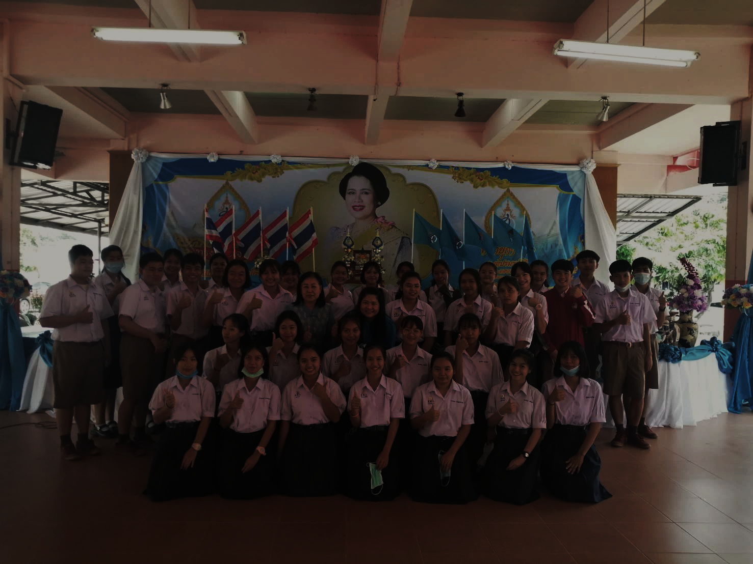
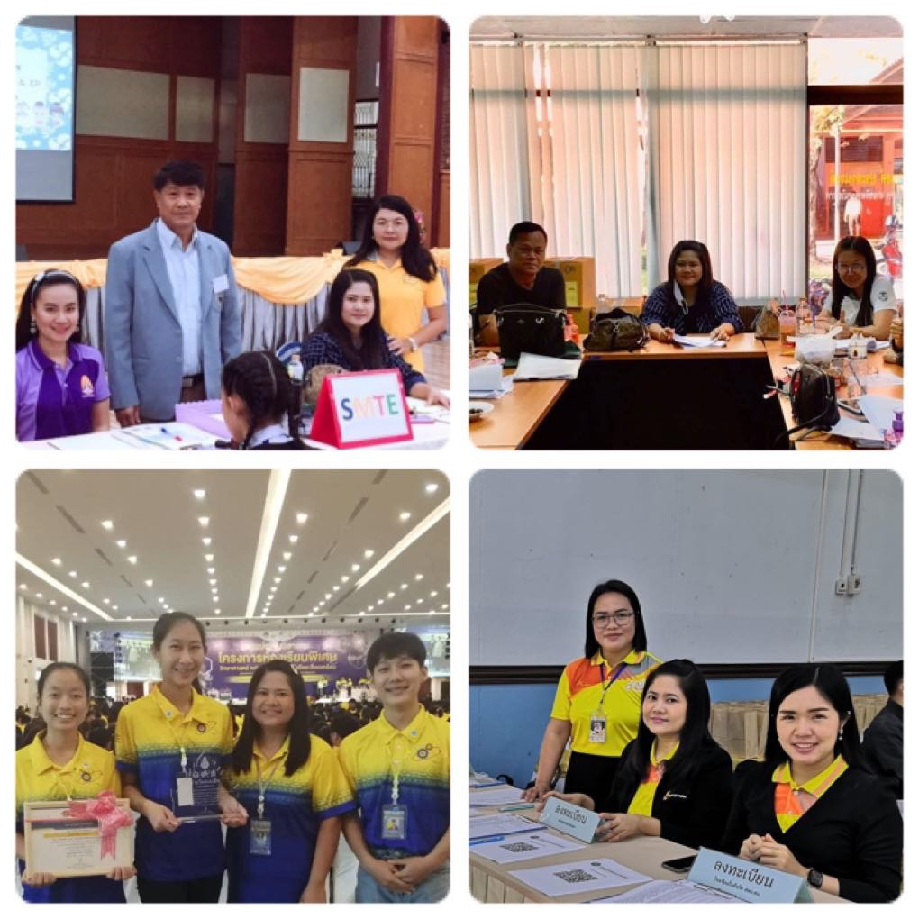
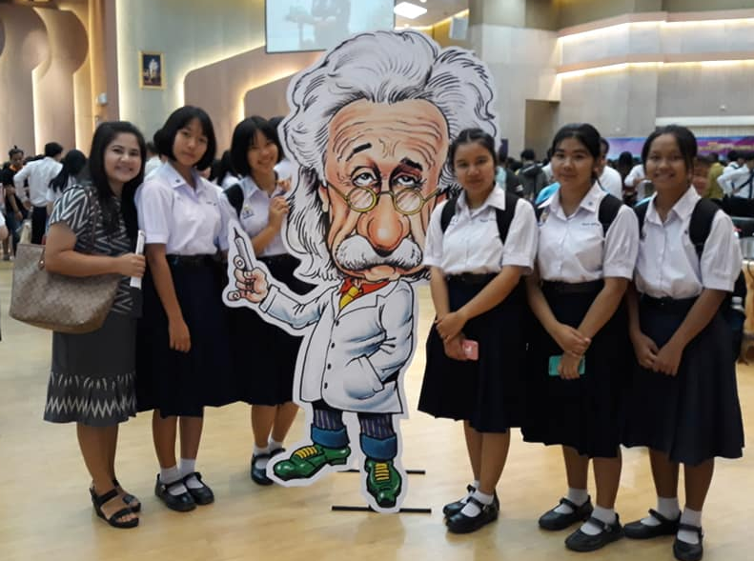
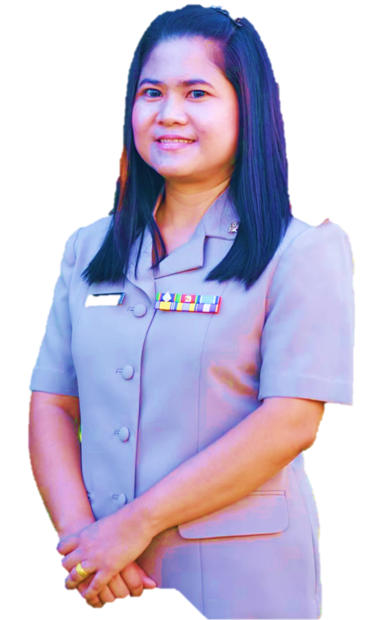
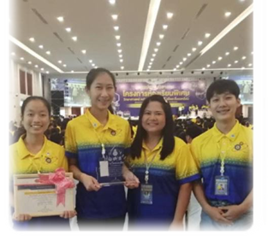
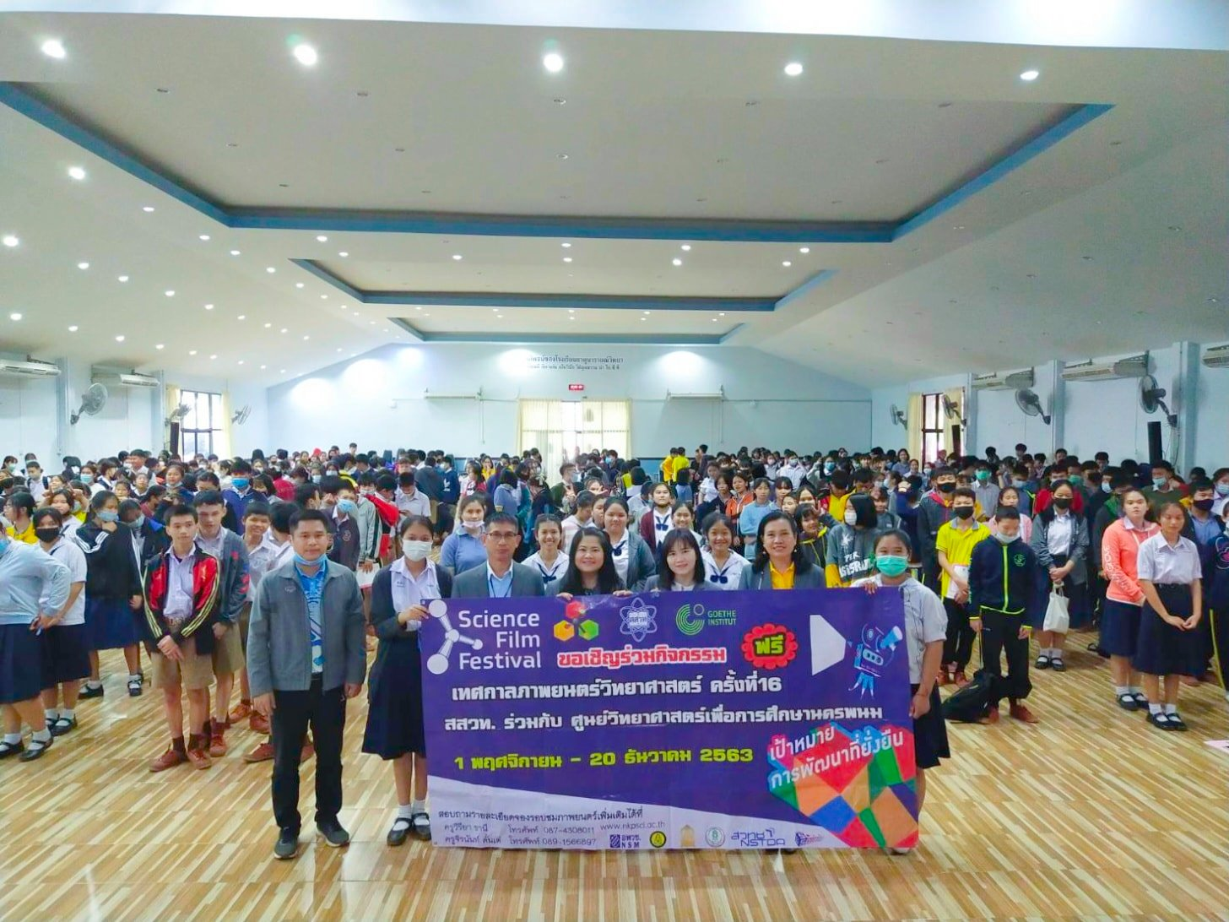
ประจำปีงบประมาณ 2565
แบบข้อตกลงในการพัฒนางาน
Peformance Agreement (PA)
สำหรับข้าราชการครูและบุคลากรทางการศึกษา
ตำแหน่ง ครู วิทยะฐานะ ครูชำนาญการพิเศษ
ระหว่างวันที่ 1 ตุลาคม พ.ศ. 2564 ถึง 30 กันยายน พ.ศ. 2565
จัดทำข้อตกลงโดย
นางนุชจเรตร์ ศรีนา
ตำแหน่ง ครู วิทยฐานะ ครูชำนาญการพิเศษ
กลุ่มสาระการเรียนรู้วิทยาศาสตร์และเทคโนโลยี
โรงเรียนธาตุนารายณ์วิทยา
สำนักงานเขตพื้นที่การศึกษามัธยมศึกษามัธยมศึกษา สกลนคร
สำนักงานคณะกรรมการการศึกษาขั้นพื้นฐาน กระทรวงศึกษาธิการ

